Slide 1
3- minutt: Asbjørn Klokk
Sykkeltur i Frankrike

Slide 2
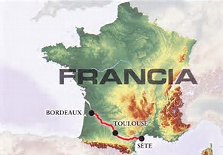
Kart over Frankrike

Slide 3
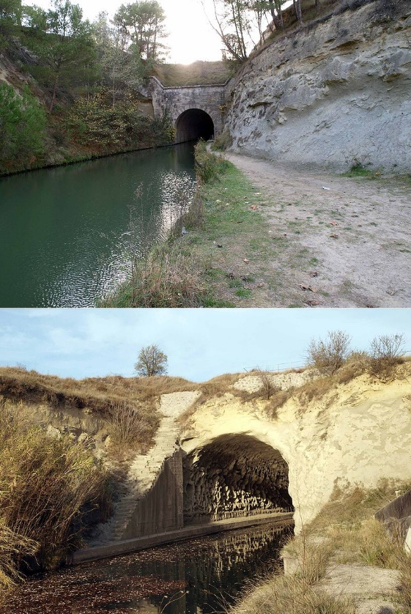
Malpastunnelen

Slide 4
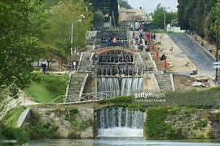
8 sluser:

Slide 5
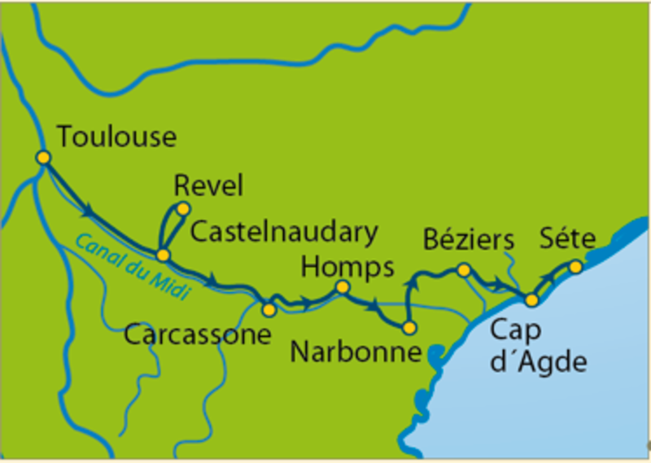
Kart:

Slide 6
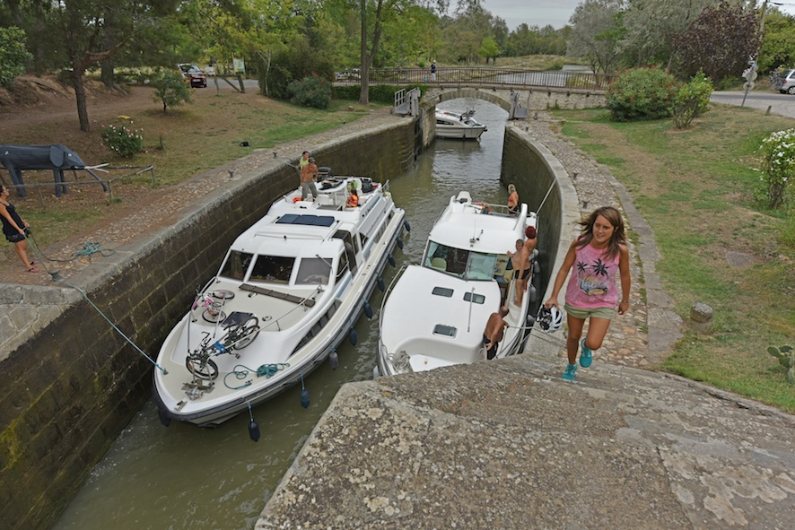
Båter i sluse

Slide 7
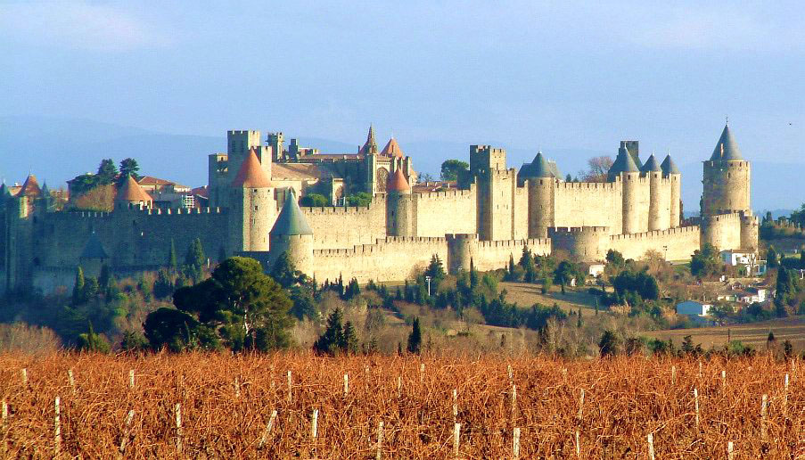
Slottet i Carcassone

Slide 8
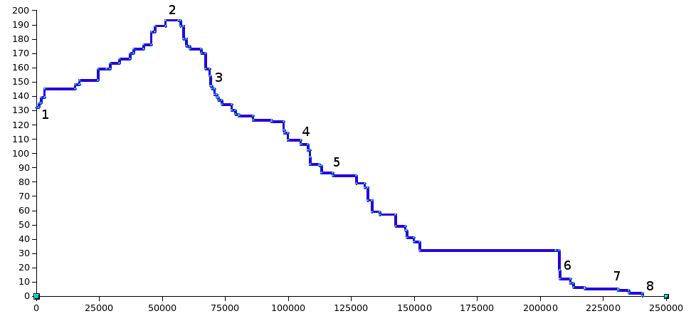
Profil 2 canal:

Slide 9
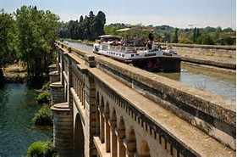
Bru over elv:

Slide 10
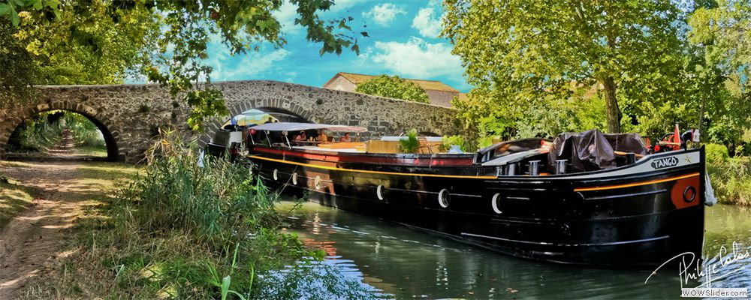
Båt under bru

Slide 11
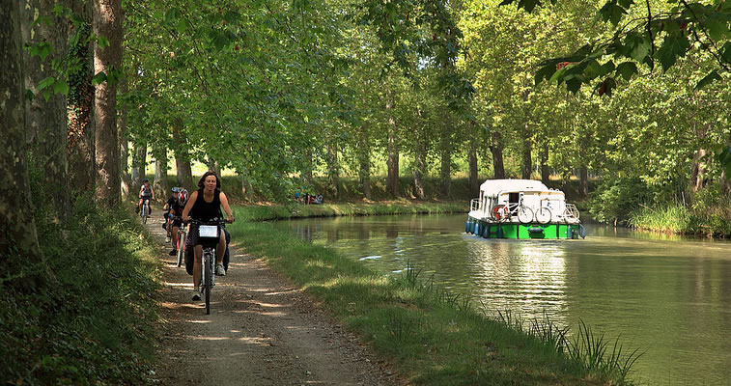
Sykling langs kanal

